Slide 1
Conceptos básicos de medición y estadística para la confiabilidad y la validez II: estadistica inferencial
Juan Carlos Castillo, PhD.
Diplomado
Nuevas Tendencias en Selección de Personal
Mayo 2013

Slide 2
Inferencia
Antecedentes: dinámica de la investigación científica
Problema
Diseño de investigación
Análisis
Interpretación
Difusión

Slide 3
Inferencia
Muestreo
Población
Muestra
Estadígrafos
Parámetros
Inferencia

Slide 4
Inferencia
Objetivos de la estadística inferencial
Probar hipótesis
Estimar parámetros

Slide 5
Inferencia
Antecendes conceptuales:
Media
Varianza
Desviación estándar
Distribución normal

Slide 6
Estadística inferencial
El modelo de la curva normal
Modelo matemático de una distribución ideal o teórica
Muchos eventos fortuitos, si se repiten un suficiente número de veces, generan distribuciones que se asemejan a la curva normal
La utilidad del modelo de la curva normal deriva de sus propiedades

Slide 7
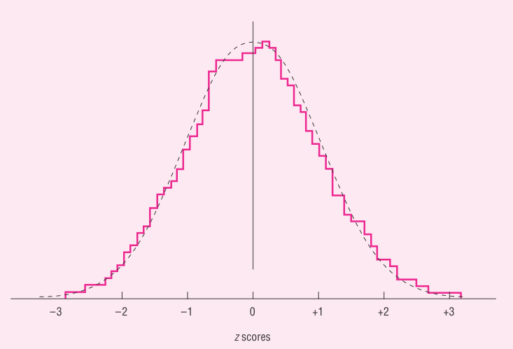
Muchos de los puntajes de test psicológicos se distribuyen normalmente
Ej: Thorndike et al (1927), distribución de puntajes de inteligencia en 15,138 estudiantes

Slide 8
Propiedades de la curva normal
Posee forma acampanada
Simétrica bilateralmente, dos mitades idénticas
Posee colas que se aproximan pero no tocan la línea base, así sus límites se extienden a +/- infinito
Es unimodal, posee un punto único de máxima frecuencia
Posee un promedio, moda y mediana que coinciden al centro de la distribución
Cuando la curva normal posee un promedio 0 y una desviación estándar de 1, es llamada la distribución normal estándar

Slide 9
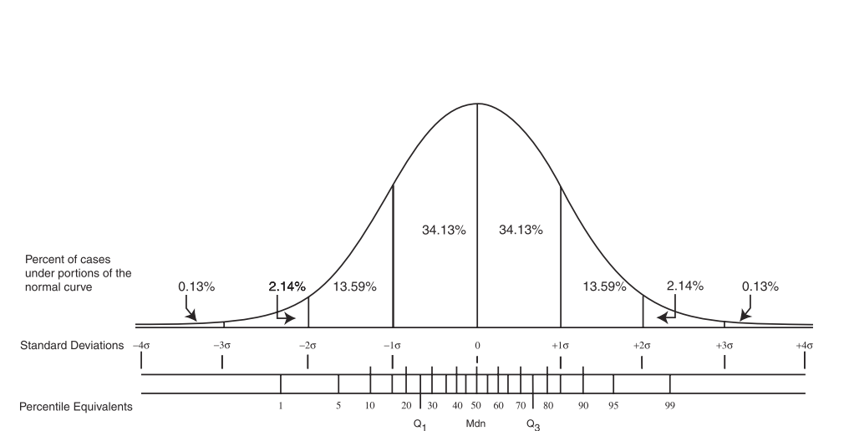
Curva normal, áreas y porcentajes

Slide 10
Importancia de la curva normal:
Descriptiva: se utiliza para dar cuenta de la posición de los puntajes que provienen de distribuciones normales
Inferencial: se aplica a
confiabilidad, para derivar intervalos de confianza para evaluar puntajes
Validez, para derivar intervalos de confianza para predicciones basadas en puntajes de test

Slide 11

Transformación a puntajes Z (Z scores)
Indica cuantas desviaciones estándar se encuentra un valor bajo o sobre el promedio
Basados en la distribución normal, un puntaje Z de 1 nos dice que sólo cerca de un 16% de los sujetos obtiene un puntaje superior

Slide 12
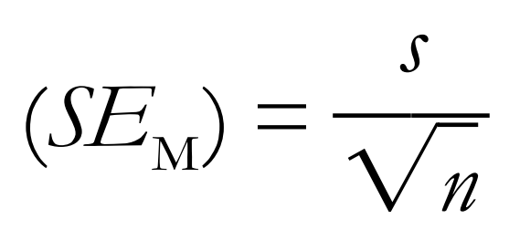
Error estándar: se concibe como la desviación estándar de la distribución muestral que habría resultado si obtenemos el mismo estadístico de un gran número de muestras aleatorias de igual tamaño
Ej, N=5, SD=2,7, SE=5/√2,7 =1,2

Slide 13
¿Qué significa el error estándar?
Ej: muestra aleatoria de 50 mujeres, estatura M=64, SD=4
SE= 4/√50= 0.56
La estatura promedio de la población se encuentra dentro del rango de 64 +/- 0.56, es decir, 63,43 – 64,56
Sumar/restar 1 SE nos entrega un intervalo de confianza de 68% para el promedio poblacional (basados en la curva normal, ya que el 68% se encuentra dentro de +/-1 SD
Para una afirmación con una mayor confianza, elegimos un mayor intervalo de confianza, ej. 64 +/- 2 SE= 64 +/- 1.13 (62.87 a 65.13), donde podríamos estar confiados que se encuentra el 95,44% de las mujeres

Slide 14
Inferencia e hipótesis
Hipótesis
Proposición respecto a uno o varios parámetros
Prueba de hipótesis
Determinar si la hipótesis es congruente con los datos obtenidos en la muestra
Por ejemplo, si mi hipótesis es que hombres y mujeres poseen diferente rendimiento en matemática, el objetivo del análisis es encontrar diferencias estadísticamente significativas entre ambos grupos en la muestra

Slide 15
Inferencia e hipótesis
Prueba de hipótesis y significación estadística
Las hipótesis no pueden ser aceptadas o descartadas 100% a partir de los estadígrafos
El rechazo de hipótesis tiene que ver con el concepto de PROBABILIDAD
Ej: ¿con qué nivel de probabilidad puedo decir que existen diferencias entre hombres y mujeres en rendimiento en matemáticas?
Por lo tanto, el elemento central en la prueba de hipótesis es establecer es la probabilidad de error que estamos cometiendo en la inferencia

Slide 16
Inferencia e hipótesis
Dada la probabilidad asociada a la inferencia, es imposible demostrar que algo es verdadero.
Para hacer frente a esta situación, se establecen dos tipos de hipótesis:
Hipótesis nula (H₀): no existen diferencias
Hipótesis alternativa (H_{a}): existen diferencias
Objetivo de la investigación: rechazar H₀

Slide 17
Inferencia e hipótesis
Ejemplo: ¿tiene el entrenamiento en matemáticas un impacto en mayor puntaje SIMCE?
H₀: μ₀ = μ₁, o μ_{entren.} = μ_{población general}
H_{a}: μ₀ > μ₁, o μ_{entren.} > μ_{población general}
Tipos posibles de error
Rechazar H₀ cuando esta es verdadera (Error Tipo I)
Falsa alarma: decir que hay diferencias cuando no las hay.
No rechazar H₀ cuando esta es falsa (Error Tipo II)

